Slide 1
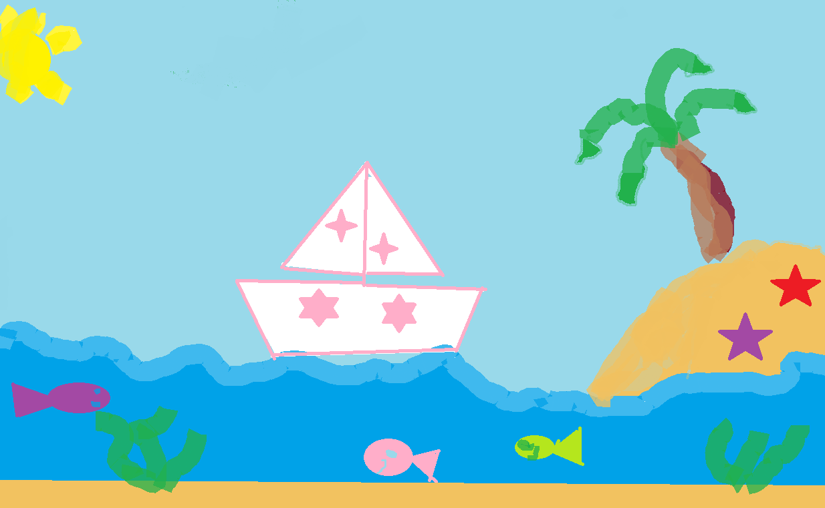
4^{ο} Δημοτικό Σχολείο Ασπροπύργου
Γιορτή λήξης σχολικού έτους 2016-2017
Τρίτη 13 Ιουνίου 2017
Πρόγραμμα
«Καλωσορίζουμε το καλοκαίρι με τραγούδια»: τραγούδια από τους μαθητές της Ε’ Τάξης
Αποχαιρετισμός της ΣΤ’ Τάξης
«Μοντέρνος χορός» από τις μαθήτριες της ΣΤ1’ τάξης
«Μοντέρνος χορός» από τις μαθήτριες της ΣΤ2’ τάξης
«Χασάπικο»: ο γνωστός χορός «συρτάκι» από τους μαθητές της Ε’ και της ΣΤ’ τάξης
«Η έκπληξη της ημέρας»: χορευτικό δρώμενο από τους μαθητές και τις μαθήτριες της Α’ τάξης.
«Είμαστε αλάνια»: χορός στον οποίο συμμετέχει όλο το σχολείο!

